Slide 1
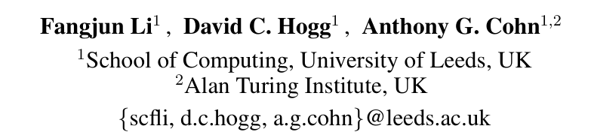
Reframing Spatial Reasoning Evaluation in Language Models: A Real-World Simulation Benchmark for Qualitative Reasoning
Notes:
Reframing Spatial Reasoning Evaluation in LM: 提出一种全新的空间推理评测框架，创新性和特色
Real-World simulation Qualitative Reasoning: 基于真实世界模拟的定性推理
定性推理主要关注的是变量之间的关系，而非精确的数值计算。测试目的和我们的工作是殊途同归的：语言模型对于空间关系的理解

Slide 2
Spatial reasoning, a critical component of human cognition, involves understanding and navigating the relationships between objects in space. (Cohn & Renz, 2008)
Existing Spatial Reasoning Benchmarks
bAbI (Weston et al., 2016)
Originating from simplified, toy-like tasks, failing to capture the complexity of spatial relationships in the real world.
StepGame (Shi et al., 2022)
SpartQA (Mirzaee et al., 2021)
Do not always contain clear and fluent language descriptions, complicated narrative shifting the focus away from spatial reasoning and towards deciphering the object descriptions.
SpaRTUN (Mirzaee et al., 2022)
Notes:
研究动机：空间推理是人类认知的重要组成部分之一，反映了对空间关系的理解能力
现存空间推理数据集的局限性，分为两类
任务设计太简单，没有覆盖足够的空间关系
任务的描述不够清晰，叙述过于集中在描述实体的性状，导致重点偏移

Slide 3
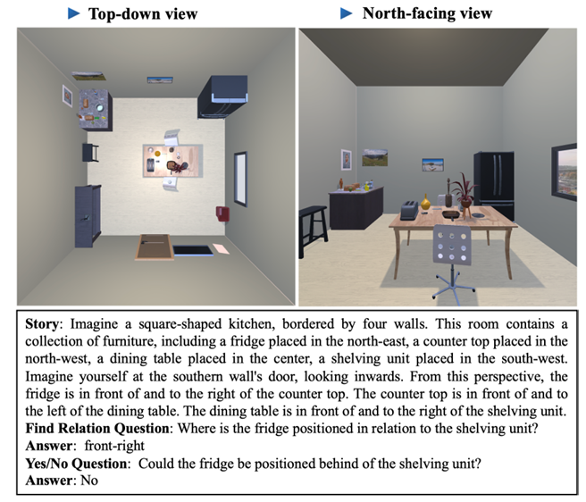
Scenario and diverse objects sourced from 3D simulation data,
Determine the placement of objects, their layout, and their spatial relationships with other objects
Form story, question and answer
Evaluate LM performance
Notes:
简要的合成流程：从生成的3D模拟数据中采样，包括房间中实体的布局，生成实体的空间位置信息和它们彼此间的空间关系信息，生成故事、问题和答案，测试模型的表现
冰箱 厨房台面 餐桌 货架

Slide 4
Research Feature
Comprehensive analysis of existing spatial reasoning benchmarks
Benchmark Feature: Sourced from 3D simulation data. Description text move away from overly logical expressions and toward narratives that mirror everyday communication
Recognizing that spatial reasoning often yields multiple plausible solutions, we focus on assessing the consistency of LMs’ answers within the given constraints rather than seeking a single ‘correct’ answer.
logic-based consistency checking tool for evaluation, which evaluates whether spatial relations predicted by LMs are feasible, given the set constraints
Notes:
本研究特色：
详细分析了现有空间推理数据集的不足之处
1.基于真实3D环境模拟，更加真实，覆盖了多样化的空间关系。2. 使用日常化的表达，而非严谨的逻辑表述，同时聚焦于空间推理
方法上的特色，针对现实中空间关系可能有多个答案，提出了对提交答案是否能够通过约束检查的校验方法
自动校验检查工具

Slide 5
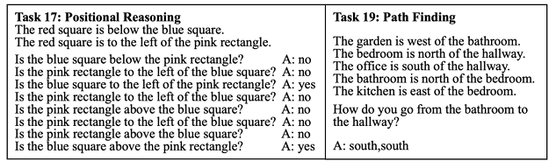
bAbI (Weston et al., 2016)
Task17 Positional Reasoning tests LMs’ ability to understand and reason about relative spatial relations ‘left’, ‘right’, ‘above’, and ‘below’. The task operates within a 5x5 grid environment.
Task19 Path Finding identifying paths between specified objects, utilizing the four cardinal directions: north, south, east, and west.
Notes:
考察空间关系过于简单，只包含上下左右和东西南北。题目形式也过于简单。

Slide 6
StepGame (Shi et al., 2022)
An expanded set of directional spatial relations is included, encompassing eight relations: top (north), down (south), left (west), right (east), top-left (north-west), top right (north-east), down-left (south-west), and down-right (south-east).
Enhanced multi-hop reasoning challenges: Moving beyond the 4-hop reasoning in bAbI, StepGame increases the complexity to span 1-hop to 10-hop sequences.
Employing richer, crowdsourced narratives describing eight possible spatial relations between two entities, which serve as the basis for generating story-question pairs.
Limitation
Commonsense human understanding does not confine directional relationships to strict distance or angular constraints.
Notes:
拓展了空间关系类型，提高了推理复杂度（步数），提高了文本描述的复杂度

Slide 7
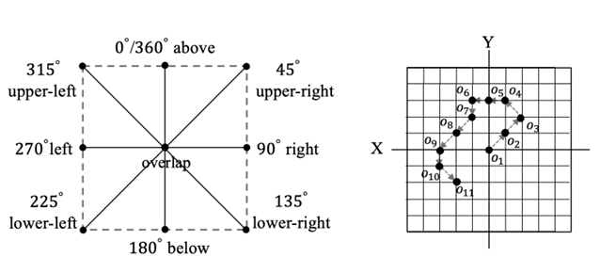
StepGame grid system
Each relation is defined by a unique angle and distance. These relations can be visually illustrated on a grid.
Notes:
Stepgame对于各个空间关系都做了严格的单位和角度的限制，这并不符合自然语言的模糊性。例如A比B“右”只是说A的横坐标大于B的横坐标，并没有精确到多几个单位，或是特定的角度。

Slide 8
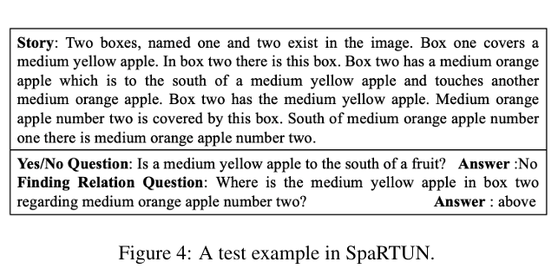
SpartQA (Mirzaee et al., 2021) & SpaRTUN (Mirzaee et al., 2022)
Grid base -> 2D (x, y) coordinates
Rich Spatial Relations
Limitation
They use simple syntax and word choice but lack logical flow and content clarity.
Notes:
相较前两种基于网格的benchmark，SpartQA系列进一步拓展了空间关系类型，除了基本的上下左右东西南北，还有远近、包含等。
他们的不足之处主要集中于描述文本的生成方面，其生成的语法过于简单导致描述语言不够自然：1.描述顺序不符合逻辑，优先描述物体和容器的关系而非容器和容器之间的关系。2.对于物体的描述过于具体，导致文本长度过大。
总结：可以看出，作者对于空间推理数据集的关注点主要有二：1.是否包括了足够多的空间关系类型，2.题目语言描述是否清晰流畅，逻辑是否合理。

Slide 9

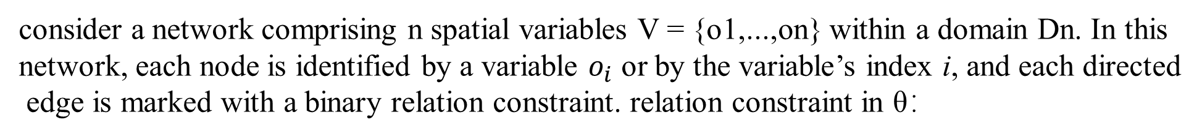
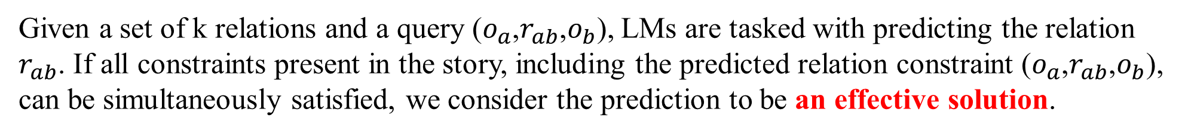
Data Generation
Constraint Satisfaction problems (CSP)
a set of variables V defined over a domain D and a col lection of constraints θ. The goal is to find a specific instantiation where all constraints in θ are simultaneously satisfied.
We particularly emphasize binary constraints, which simultaneously restrict the domain of two variables.
consider a network comprising n spatial variables V = {o1,...,on} within a domain Dn. In this network, each node is identified by a variable $o_{i}$ or by the variable’s index i, and each directed
edge is marked with a binary relation constraint. relation constraint in θ：
Given a set of k relations and a query ($o_{a}$,$r_{ab}$,$o_{b}$), LMs are tasked with predicting the relation $r_{ab}$. If all constraints present in the story, including the predicted relation constraint ($o_{a}$,$r_{ab}$,$o_{b}$), can be simultaneously satisfied, we consider the prediction to be an effective solution.
Notes:
作者将题目的生成定义为一个约束满足问题。并且作者强调仅为二元约束问题。n个空间实体和它们的两两空间关系组成了一个约束网络。给定一组确定的约束，让模型去预测另一个约束中的relation，若模型给出的预测能满足包括给定约束在内的所有约束，则是一个有效解。

Slide 10
Data Generation
Set Configuration
n number of objects
d number of square tiles in a width × length tessellation, centres define possible positions for the centres of objects on the floor plane.
m number of constraints
p constraint tightness. p is related to the types of constraints.
for binary constraints, from 0 to d × d. Here, d is the domain size for one variable, d × d corresponds to the total possible pairs of values between two variables. For each binary constraint, the number of disalowed value pairs is calculated as p × (d × d).
Size
RoomSpace-100 / RoomSpace-1K / RoomSpace-10K
Notes:
生成参数：n实体数量，d空间分块大小，m约束的数量，p用于控制变量的取值范围，利用它可以限定变量的取值范围以节约计算成本。
p 的范围是从 0 到 d×d，因为这是两个变量之间所有可能取值对的总数。

Slide 11
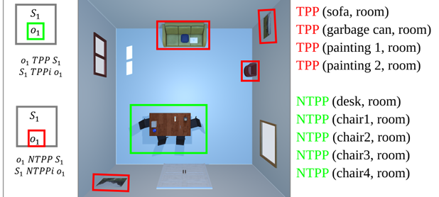
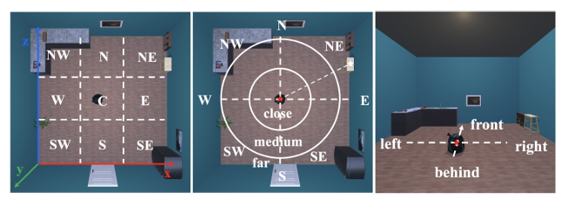
Spatial Relationship(Layout)
Topological
1. Uniform Inclusion：All objects are considered within the room
2. Tangential Proper Part (TPP) and Non-Tangential Proper Part (NTPP). Just record objects’ topological relations to the wall, not the floor
Directional: divide the room into nine regions
Spatial Relationship(Between Objects)
Directional : top-down view / north-facing view
Distance: Euclidean distance between the center points
Notes:
空间关系类型，分为整体布局的空间关系，其中包括拓扑结构和东西南北方向。以及物体间的空间关系，包括两种视角下的方向，以及利用欧氏距离计算出的相对远近。其中远近半径大小参数可调整。

Slide 12

Data Generation
CSP Example Generation
Building a Constraint Graph
  Complexity Level Control: n node selection, m Constraint Selection
Answer- Consistency Checking
Finding Relation questions
Yes or No questions
Transfer to Text
Notes:
CSP数据生成主要过程分为两大块，第一块是构建约束图，这一步1.通过控制实体（例如种类和数量）作为约束图的节点（n）。2. 控制约束，从被选择的实体的两两排列组合形成的约束中选择一部分作为约束图的边（m）
第二块是利用自动工具验证答案是否满足约束。一共设计了两种问题，一种是找到关系类的问题，需要模型提供答案，然后由自动化约束检测工具来确认模型提供的答案是否符合全部约束。这个工具基于一个python包开发。

Slide 13
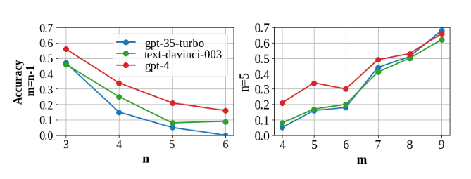
Evaluation
GPT-3 GPT-3.5 GPT-4 2023-9-15
Notes:
关于结果的分析比较简单，没有详细的比对，也没有整体性的图表，仅仅指出GPT-4比3和3.5表现好。简单地分析了几个设置对于模型表现的影响，其中难度参数n、m设置对于模型表现的影响较为明显。

Slide 14
Space2025空间推理布局方位关系一览

Slide 15
空间布局
向心六角系列 | 离心六角系列 | 四人卡座系列 | 三层两列
向心六角布局 | 离心六角布局 | 四人卡座布局 | 三层两列布局
向心六角东西布局 | 离心六角东西布局 | 四人卡座东西布局
向心六角南北布局 | 离心六角南北布局 | 四人卡座南北布局
空间关系
身体不同向 | 北
横向不相邻 | 西北
纵向不相邻 | 东北
纵向相邻 | 南
正上 | 东南
横向相邻 | 西南
正左 | 东
正右 | 西
顺时针 | 斜上
逆时针 | 左上
正对面 | 右上
斜对面 | 正下
背对 | 斜下
底层 | 左下
同侧 | 右下
对侧

Slide 16
向心六角
向心六角-正东正西
精确 |  |  |  | 非精确
身体不同向 | 0 | 对侧 | 0 | 身体不同向 | 0 | 对侧 | 1
横向不相邻 | 4 | 北 | 0 | 横向不相邻 | 5 | 北 | 0
纵向不相邻 | 0 | 西北 | 0 | 纵向不相邻 | 0 | 西北 | 0
纵向相邻 | 0 | 东北 | 0 | 纵向相邻 | 0 | 东北 | 0
正上 | 0 | 南 | 0 | 正上 | 0 | 南 | 0
横向相邻 | 24 | 东南 | 0 | 横向相邻 | 7 | 东南 | 0
正左 | 34 | 西南 | 0 | 正左 | 6 | 西南 | 0
正右 | 34 | 东 | 0 | 正右 | 6 | 东 | 0
顺时针 | 30 | 西 | 0 | 顺时针 | 0 | 西 | 0
逆时针 | 30 | 斜上 | 0 | 逆时针 | 0 | 斜上 | 0
正对面 | 3 | 左上 | 0 | 正对面 | 0 | 左上 | 0
斜对面 | 4 | 右上 | 0 | 斜对面 | 2 | 右上 | 0
背对 | 0 | 正下 | 0 | 背对 | 0 | 正下 | 0
底层 | 0 | 斜下 | 0 | 底层 | 0 | 斜下 | 0
同侧 | 0 | 左下 | 0 | 同侧 | 1 | 左下 | 0
右下 | 0 |  |  | 右下 | 0
精确 |  |  |  | 非精确
身体不同向 | 0 | 对侧 | 0 | 身体不同向 | 0 | 对侧 | 1
横向不相邻 | 4 | 北 | 4 | 横向不相邻 | 5 | 北 | 6
纵向不相邻 | 0 | 西北 | 4 | 纵向不相邻 | 0 | 西北 | 2
纵向相邻 | 0 | 东北 | 4 | 纵向相邻 | 0 | 东北 | 2
正上 | 0 | 南 | 4 | 正上 | 0 | 南 | 6
横向相邻 | 24 | 东南 | 4 | 横向相邻 | 7 | 东南 | 2
正左 | 32 | 西南 | 4 | 正左 | 6 | 西南 | 2
正右 | 32 | 东 | 12 | 正右 | 6 | 东 | 2
顺时针 | 30 | 西 | 12 | 顺时针 | 0 | 西 | 2
逆时针 | 30 | 斜上 | 0 | 逆时针 | 0 | 斜上 | 0
正对面 | 3 | 左上 | 0 | 正对面 | 0 | 左上 | 0
斜对面 | 4 | 右上 | 0 | 斜对面 | 2 | 右上 | 0
背对 | 0 | 正下 | 0 | 背对 | 0 | 正下 | 0
底层 | 0 | 斜下 | 0 | 底层 | 0 | 斜下 | 0
同侧 | 0 | 左下 | 0 | 同侧 | 1 | 左下 | 0
右下 | 0 |  |  | 右下 | 0
Notes:
大量集中于 相邻、左、右和顺逆时针
非精确模板涉及的空间关系种类较少

Slide 17
四人卡座
四人卡座-正东正西
精确 |  |  |  | 非精确
身体不同向 | 0 | 对侧 | 2 | 身体不同向 | 1 | 对侧 | 0
横向不相邻 | 0 | 北 | 0 | 横向不相邻 | 3 | 北 | 0
纵向不相邻 | 0 | 西北 | 0 | 纵向不相邻 | 0 | 西北 | 0
纵向相邻 | 0 | 东北 | 0 | 纵向相邻 | 0 | 东北 | 0
正上 | 0 | 南 | 0 | 正上 | 0 | 南 | 0
横向相邻 | 5 | 东南 | 0 | 横向相邻 | 1 | 东南 | 0
正左 | 14 | 西南 | 0 | 正左 | 0 | 西南 | 0
正右 | 14 | 东 | 0 | 正右 | 0 | 东 | 0
顺时针 | 0 | 西 | 0 | 顺时针 | 0 | 西 | 0
逆时针 | 0 | 斜上 | 0 | 逆时针 | 0 | 斜上 | 0
正对面 | 10 | 左上 | 0 | 正对面 | 1 | 左上 | 0
斜对面 | 14 | 右上 | 0 | 斜对面 | 0 | 右上 | 0
背对 | 0 | 正下 | 0 | 背对 | 0 | 正下 | 0
底层 | 0 | 斜下 | 0 | 底层 | 0 | 斜下 | 0
同侧 | 4 | 左下 | 0 | 同侧 | 0 | 左下 | 0
右下 | 0 |  |  | 右下 | 0
精确 |  |  |  | 非精确
身体不同向 | 0 | 对侧 | 2 | 身体不同向 | 1 | 对侧 | 0
横向不相邻 | 0 | 北 | 0 | 横向不相邻 | 3 | 北 | 0
纵向不相邻 | 0 | 西北 | 0 | 纵向不相邻 | 0 | 西北 | 0
纵向相邻 | 0 | 东北 | 0 | 纵向相邻 | 0 | 东北 | 0
正上 | 0 | 南 | 0 | 正上 | 0 | 南 | 0
横向相邻 | 11 | 东南 | 0 | 横向相邻 | 1 | 东南 | 0
正左 | 4 | 西南 | 0 | 正左 | 0 | 西南 | 0
正右 | 4 | 东 | 7 | 正右 | 0 | 东 | 2
顺时针 | 0 | 西 | 7 | 顺时针 | 0 | 西 | 2
逆时针 | 0 | 斜上 | 0 | 逆时针 | 0 | 斜上 | 0
正对面 | 6 | 左上 | 0 | 正对面 | 1 | 左上 | 0
斜对面 | 10 | 右上 | 0 | 斜对面 | 0 | 右上 | 0
背对 | 0 | 正下 | 0 | 背对 | 0 | 正下 | 0
底层 | 0 | 斜下 | 0 | 底层 | 0 | 斜下 | 0
同侧 | 4 | 左下 | 0 | 同侧 | 0 | 左下 | 0
右下 | 0 |  |  | 右下 | 0
Notes:
四人卡座集中于左右、对面。种类和模板数量都偏少

Slide 18
三层两列
精确 |  |  |  | 非精确
身体不同向 | 0 | 对侧 | 0 | 身体不同向 | 0 | 对侧 | 0
横向不相邻 | 0 | 北 | 0 | 横向不相邻 | 2 | 北 | 0
纵向不相邻 | 12 | 西北 | 0 | 纵向不相邻 | 10 | 西北 | 0
纵向相邻 | 12 | 东北 | 0 | 纵向相邻 | 10 | 东北 | 0
正上 | 20 | 南 | 0 | 正上 | 26 | 南 | 0
横向相邻 | 6 | 东南 | 0 | 横向相邻 | 11 | 东南 | 0
正左 | 15 | 西南 | 0 | 正左 | 10 | 西南 | 0
正右 | 15 | 东 | 12 | 正右 | 10 | 东 | 2
顺时针 | 0 | 西 | 12 | 顺时针 | 0 | 西 | 2
逆时针 | 0 | 斜上 | 0 | 逆时针 | 0 | 斜上 | 4
正对面 | 0 | 左上 | 6 | 正对面 | 0 | 左上 | 4
斜对面 | 0 | 右上 | 6 | 斜对面 | 0 | 右上 | 4
背对 | 0 | 正下 | 20 | 背对 | 0 | 正下 | 26
底层 | 6 | 斜下 | 0 | 底层 | 2 | 斜下 | 4
同侧 | 0 | 左下 | 7 | 同侧 | 2 | 左下 | 4
右下 | 7 |  |  | 右下 | 4
Notes:
三层两列布局空间关系比较丰富，分布也较为平衡，精确和非精确模板的配比也较好

